Slide 1
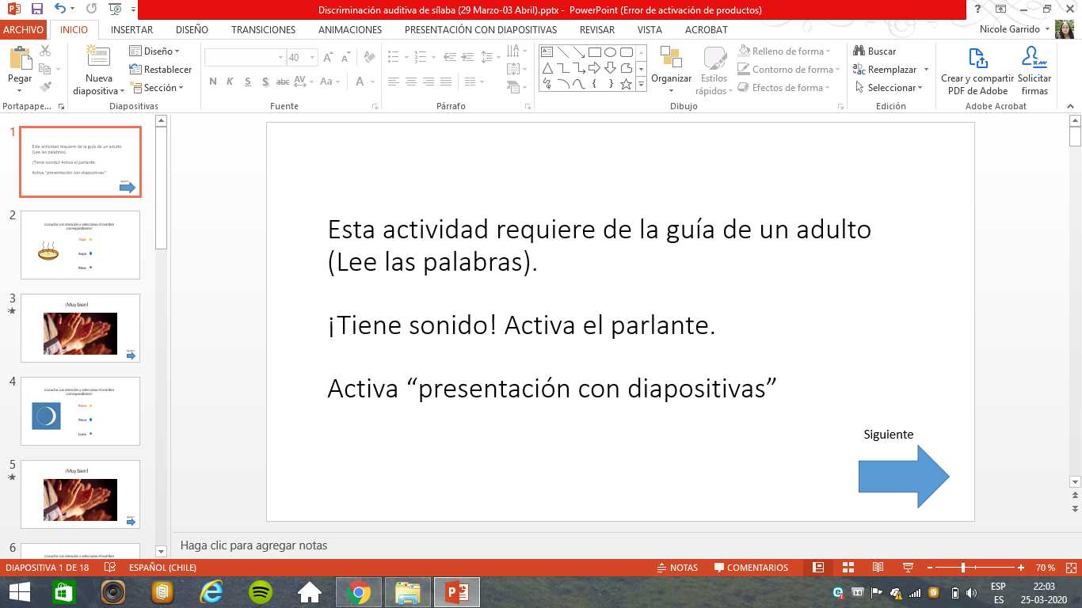
Esta actividad requiere de la guía de un adulto (Lee las palabras).
¡Tiene sonido! Activa el parlante.
Activa “presentación con diapositivas”
Incluye guía de apoyo en formato Word, para realizar después de esta actividad.
Siguiente

Slide 2
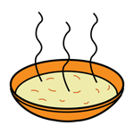
¡Escucha con atención y selecciona el nombre correspondiente!
Tapa
Sopa
Pesa

Slide 3

¡Muy bien!
Siguiente

Slide 4

¡Escucha con atención y selecciona el nombre correspondiente!
Rana
Pena
Luna

Slide 5
¡Muy bien!
Siguiente

Slide 6

¡Escucha con atención y selecciona el nombre correspondiente!
Pala
Vela
Luna

Slide 7
¡Muy bien!
Siguiente

Slide 8

¡Escucha con atención y selecciona el nombre correspondiente!
Foca
Vaca
Mula

Slide 9
¡Muy bien!
Siguiente

Slide 10

¡Escucha con atención y selecciona el nombre correspondiente!
Pato
Pasa
Pare

Slide 11
¡Muy bien!
Siguiente

Slide 12

¡Escucha con atención y selecciona el nombre correspondiente!
Vaca
Vaso
Bate

Slide 13
¡Muy bien!
Siguiente

Slide 14

¡Escucha con atención y selecciona el nombre correspondiente!
Casa
Café
Capo

Slide 15
¡Muy bien!
Siguiente

Slide 16

¡Escucha con atención y selecciona el nombre correspondiente!
Peto
Pesa
Pelo

Slide 17
¡Muy bien!

Slide 18
¡Buen trabajo!

